Slide 1

Тема: Путешествие в страну правил дорожного движения
возраст:
5-7 лет

Slide 2

Тип проекта:
Информационно-практико-
ориентированный

Slide 3
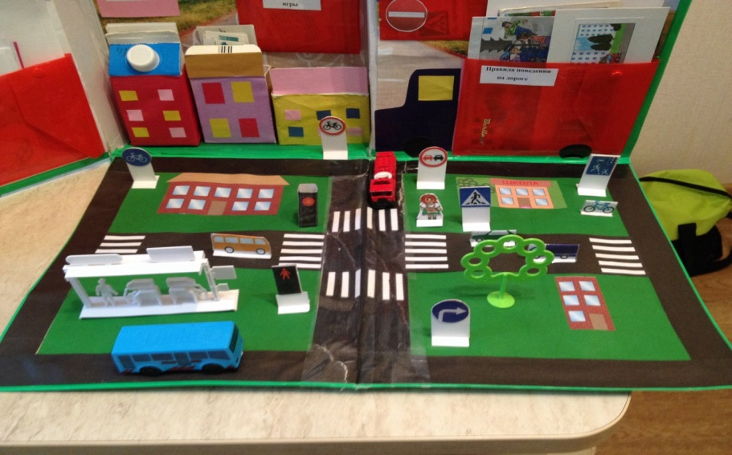
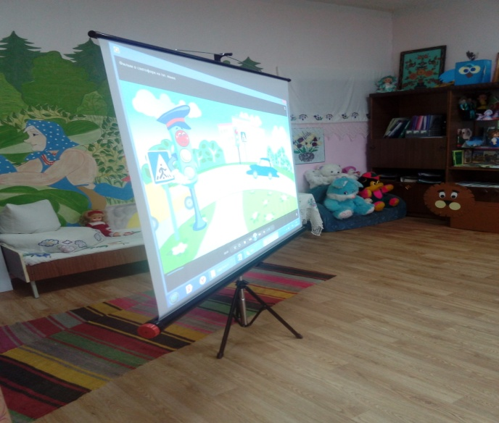
Сроки реализации:
14 август по
13 октября

Slide 4
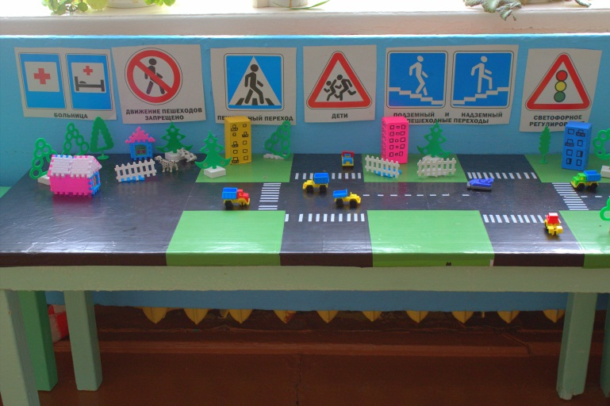
цЕЛЬ:формирование у детей осознанно-правильного отношения к соблюдению правил дорожного движения в качестве пешехода.

Slide 5

Задачи:
1. Воспитательные: воспитывать дисциплинирова- нность сознательное выполнение правил дорожного движения, культуру поведения в дорожно-транспортном процессе.
2. Развивающие: развивать самостоятельность, активность мышления, умение применять полученные знания на практике, развивать любознательность, слуховое – зрительное восприятие, связную речь.

Slide 6
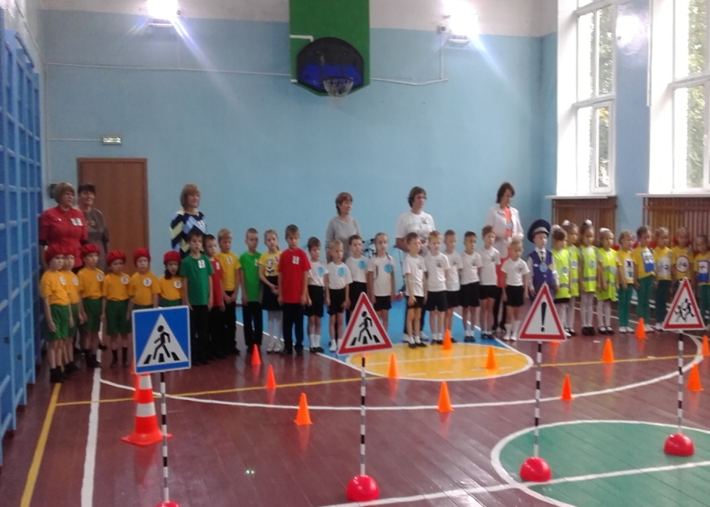
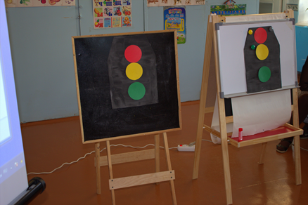
3. Обучающие: научить узнавать элементарные дорожные знаки; учить использовать знания по правилам дорожного движения на практике; способствовать сознательному выполнению правил дорожного движения.

Slide 7
Этапы:
Подготовительный: постановка цели проекта, разработка тематического плана, сбор и накопление материала, подготовка методической литературы, подбор музыкального сопровождения, подвижных и дидактических игр, подбор иллюстраций по данной теме, домашнее задание для совместной деятельности родителей и детей.
Основной: наблюдение за стоящими автомобилями и движением транспорта во время прогулки; рассматривание иллюстраций с изображением улиц села , разных видов транспорта; работа с дидактическим материалом ; чтение х удожественной литературы; рисование, аппликация, конструирование, сюжетно-ролевые игры, развивающий диалог, беседа, просмотр мультфильмов.
Заключительный: выставка рисунков.

Slide 8
Виды деятельности:
Совместная деятельность педагогов и детей:
Целевые прогулки: «Улица», «Правила поведения на улице», «Наблюдение за транспортом», «Прогулка пешехода».
Чтение художественной литературы : А. Дорохов «Зеленый, желтый, красный», Я. Пишумов «Азбука города», А. Усачев «Дорожная песенка», С. Михалков «Скверная история», Т. Александров «Светофорчик», А. Богдарин «Важные правила», С. Волков «Про правила дорожного движения», Ш. Галиев «Светофор», А. Хасанов «Будьте осторожны на улице!».
Непосредственно- образовательная деятельность: «Путешествие в страну правил дорожного движения», «Транспорт вокруг нас», «Светофор», «Грузовая машина».

Slide 9
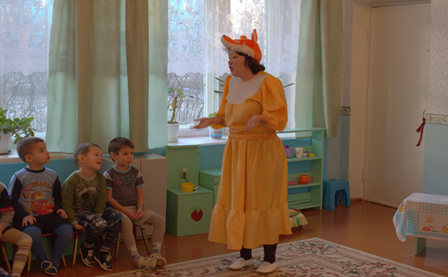
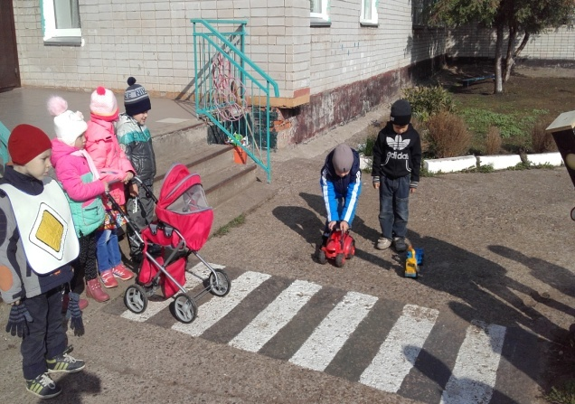
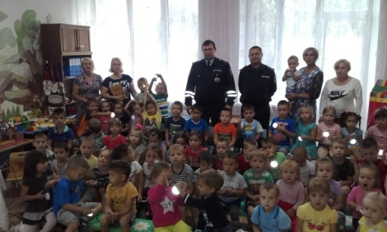
4. Развивающий диалог: «Моя улица», «Любимый вид транспорта», «Каким должен быть водитель», «Как я с мамой(папой) перехожу дорогу».
5. Беседа: «Какой бывает транспорт?», «Какой должна быть безопасная дорога?», «Что означают цвета светофора», «Как правильно перейти проезжую часть», «Как нужно вести себя в транспорте», «Как машины людям помогают»

Slide 10
Самостоятельная деятельность детей:
- дидактические игры «Светофор», «Знаки дорожного движения», «Водители», «Путешествие по городу», «Угадай на чем повезешь», «Сложи знак из частей», «Смоделируй знак»; «Дорожное – не дорожное», «Что изменилось на улице».
- сюжетно-ролевые игры: «В автобусе», «Я - шофер», «Пешеходы и водители»; «Службы спасения», «Регулировщик»;
- рассматривание картинок, плакатов, иллюстраций, изображающих транспорт, дорожное движение, знаки дорожного движения.
- конструирование из «Лего» автомобилей, гаражей для авто; из бумаги – «Светофор»
- настольные игры: «Дорожная азбука», детское домино «Дорога».
- просмотр мультфильмов «Азбука безопасности на дороге» («Уроки тетушки Совы»), «Про котенка женю и правила движения», «Светофор», «Азбука безопасности» («Смешарики»).

Slide 11
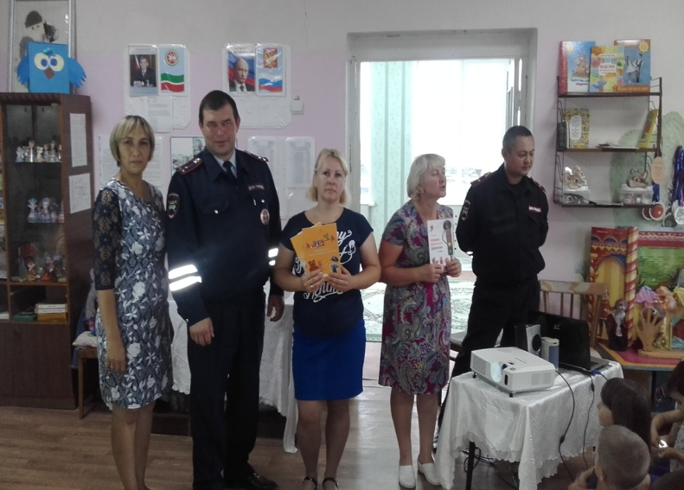
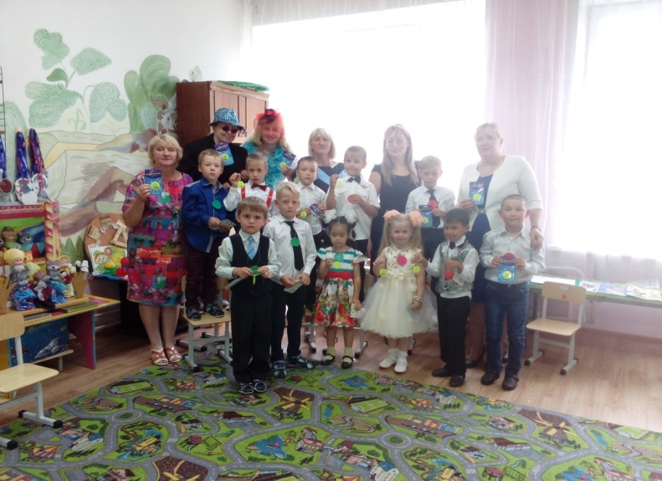
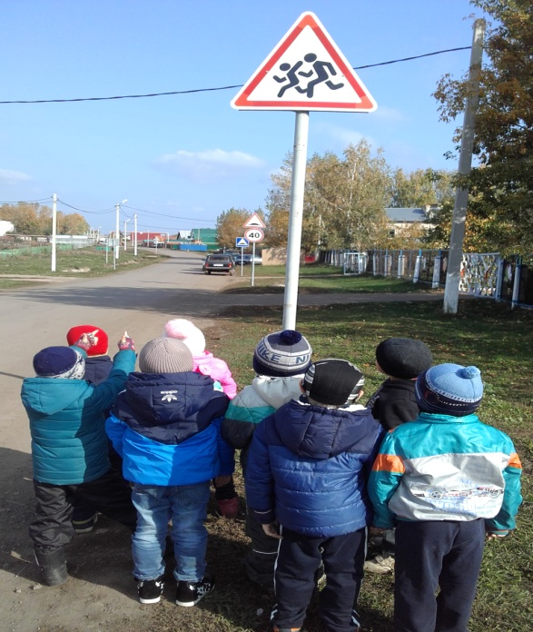

Slide 12
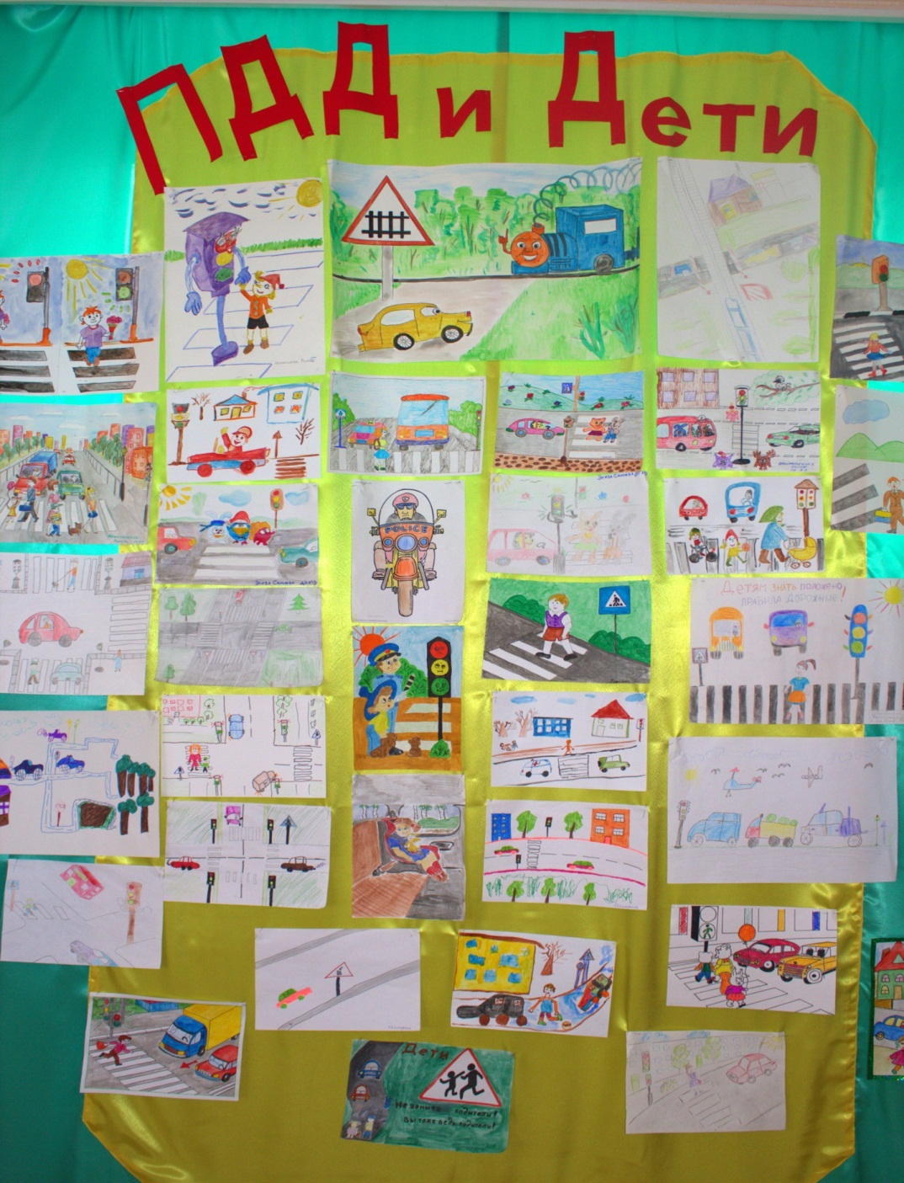
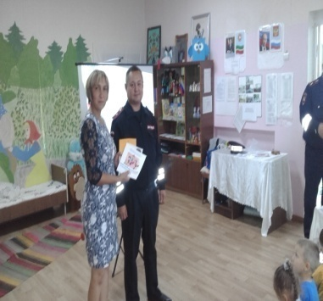
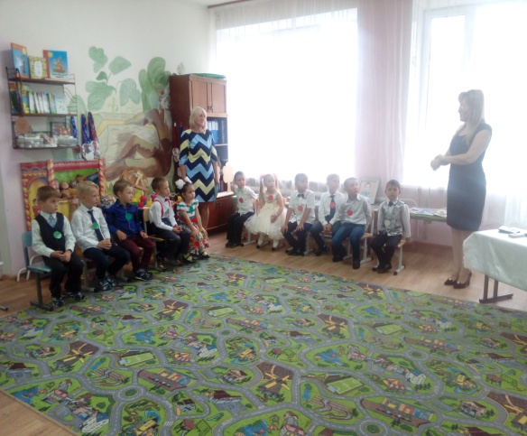
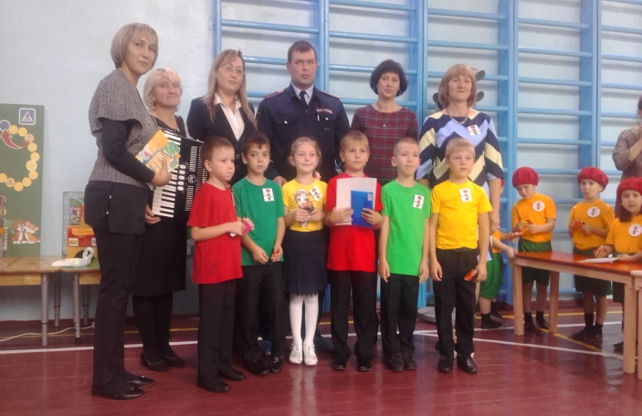

Slide 13
Ожидаемый результат
Дети:
- получили систематизированную информацию о безопасном поведении на улице;
- приобрели навыки культурного поведения;
- познакомились с элементарными общепринятыми нормами поведения на дороге;
- узнали назначение светофора и всех его цветов в отдельности;
- познакомились с основными дорожными знаками.
Родители:
- приняли активное участие в проектной деятельности по ознакомлению детей с правилами дорожного движения, участвовали в праздниках и развлечениях;
- получили представление о том, что по возрасту должен знать ребенок о ПДД, и узнали , что ему рассказать.

